Slide 1

Характеристика конфликтности в Азиатско-Тихоокеанском регионе
АТР — центр мировой политики и экономики. Здесь сосредоточены крупнейшие державы, но также присутствует повышенная конфликтность, связанная с территориальными спорами, историческими противоречиями и геополитическим соперничеством.
Ваганова Ольга
Клычов Агахан
Курамбаев Азамат

Slide 2
Пересечение интересов в АТР
Китай
США
Россия
Япония
Индия
АСЕАН и другие
Многообразие игроков приводит к трениям. Внешнее вмешательство и блоковая политика усиливают напряженность, тогда как Китай предлагает мирные пути.

Slide 3
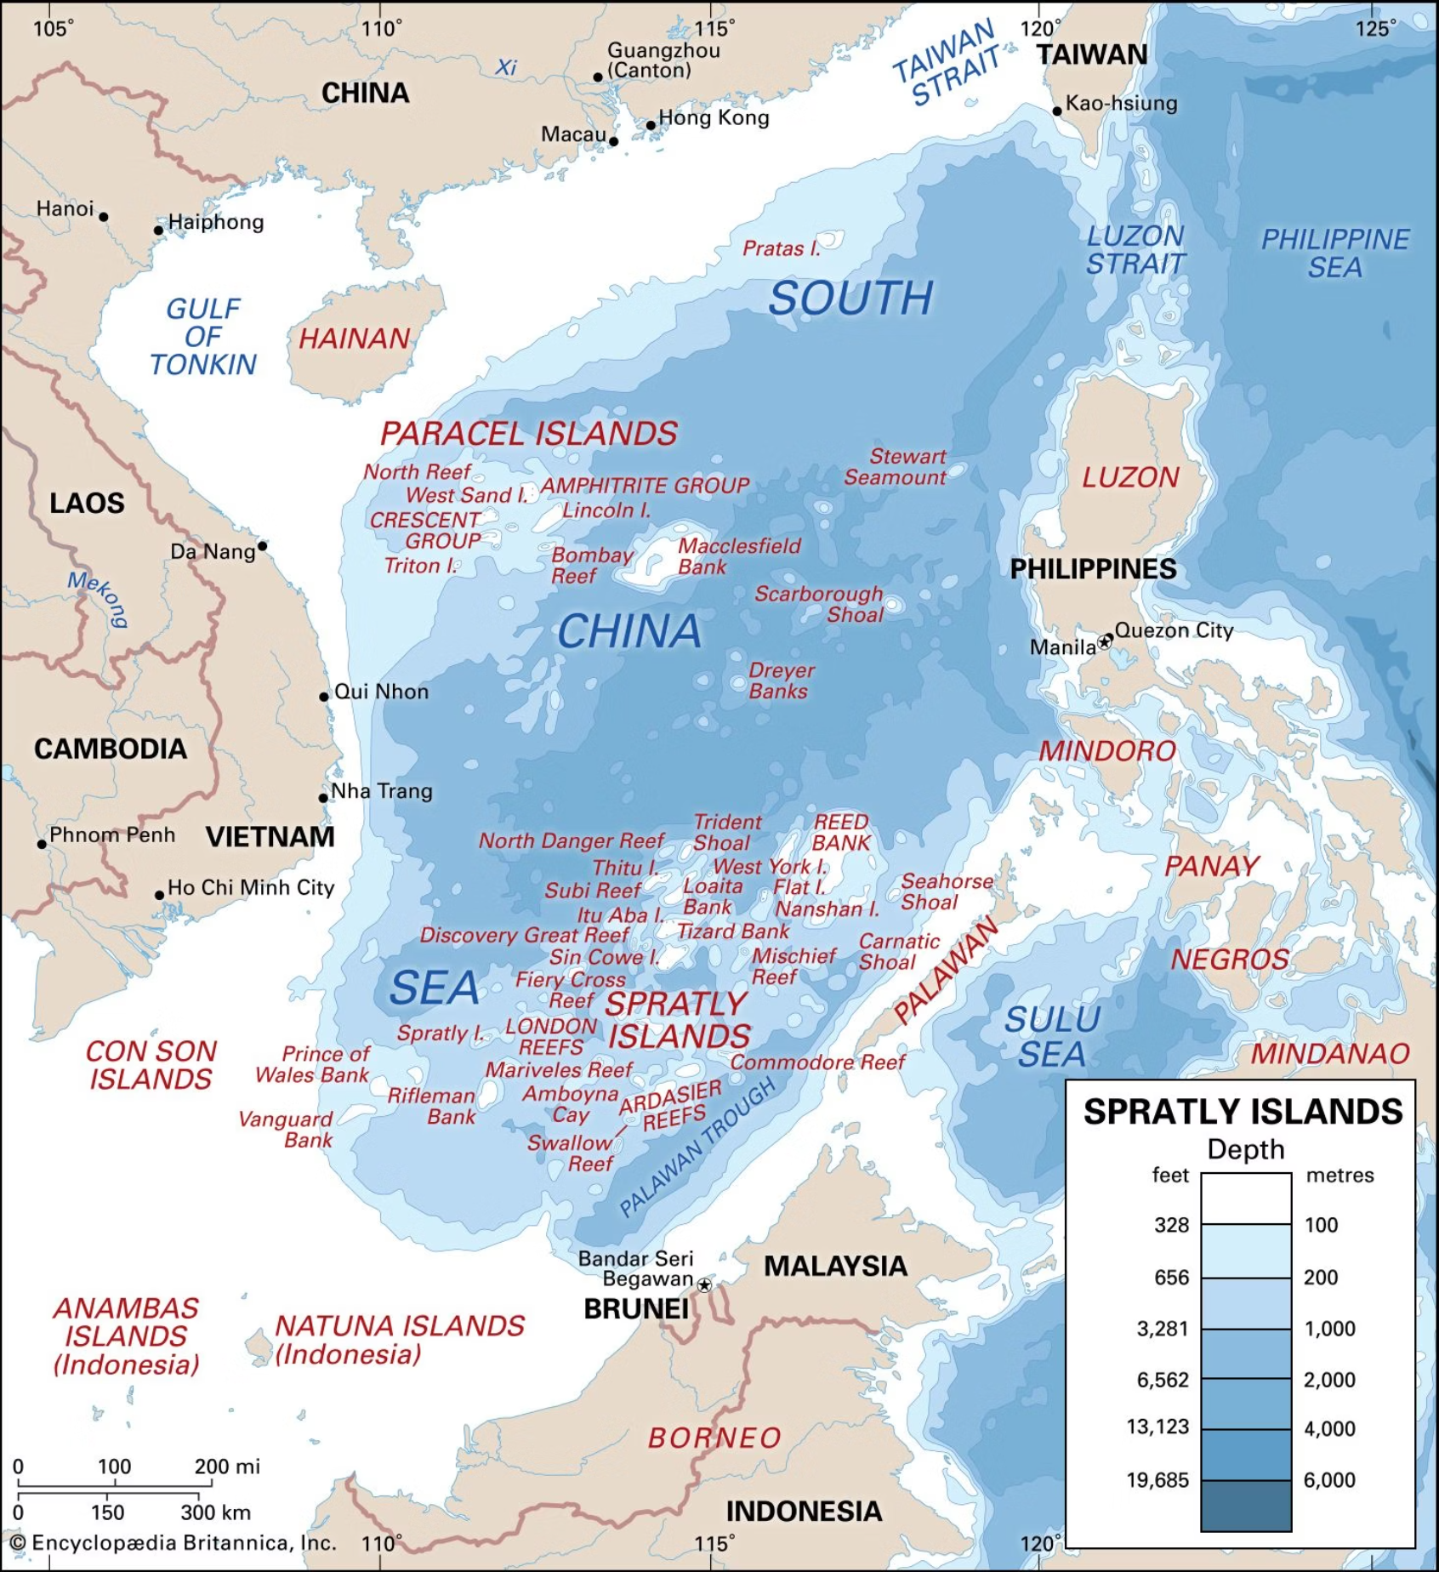
Южно-Китайское море: Узел мировой торговли
Ключевые аспекты:
До трети мировых морских перевозок.
Претензии: Китай, Вьетнам, Филиппины, Малайзия, Бруней.
Вмешательство США: военные учения, "свобода навигации".
Китай выступает за двусторонние переговоры и привлечение АСЕАН для компромиссов.

Slide 4
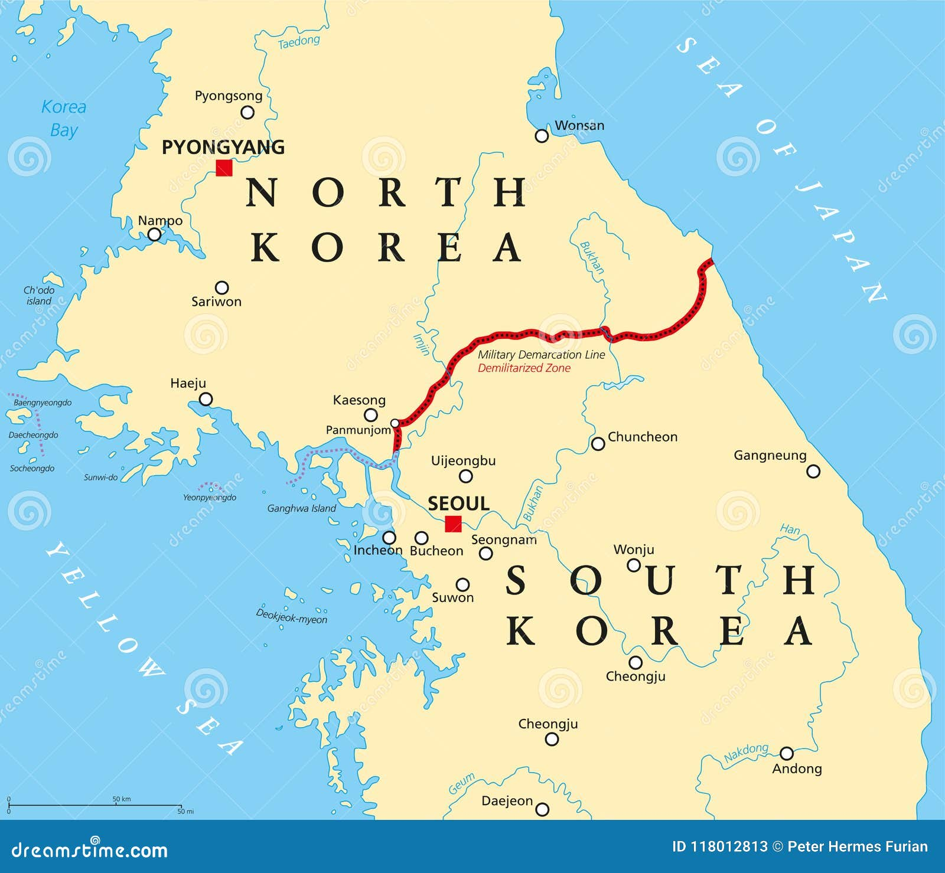
Корейский полуостров
Южная Корея и Япония ощущают угрозу
США используют этот фактор для расширения военного
присутствия в Северо-Восточной Азии
Китай в этой ситуации занимает ответственную позицию:
он призывает к диалогу и выступает против давления и санкций

Slide 5
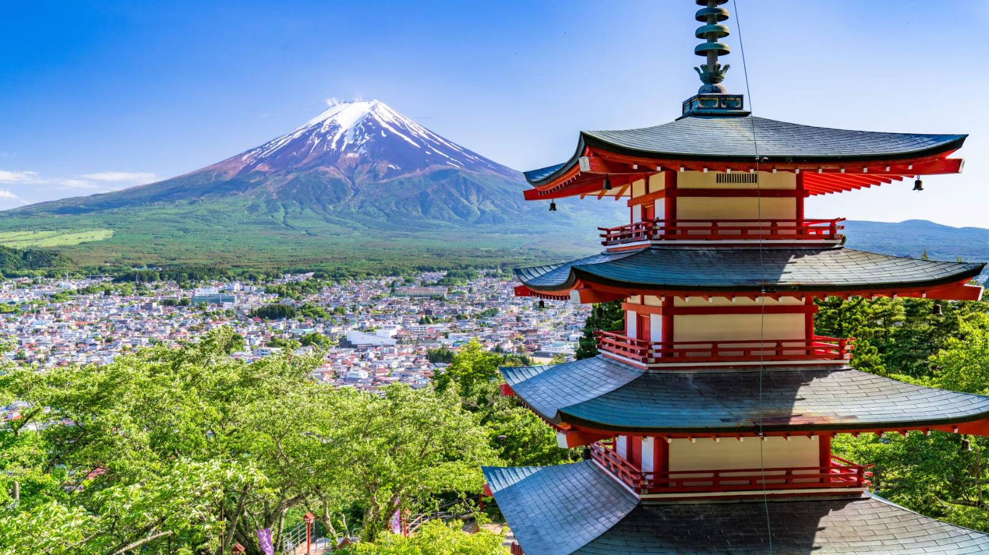
Япония и нерешенные территориальные споры
С кем спорит Япония?
Китай (Дяоюйдао/Сенкаку).
Россия (Южные Курилы).
Южная Корея (Токто/Такэсима).
Конфликты имеют исторические корни, ведут к дипломатическим кризисам.
Китай выступает за мирное урегулирование и справедливое толкование истории.

Slide 6

Индия: От напряженности к сотрудничеству
Напряженность с Китаем
Приграничные споры в Гималаях.
Конфликт с Пакистаном
Исторические споры за Кашмир.
Влияние Запада
Попытки использовать Индию как противовес Китаю.
Потенциал сотрудничества
В рамках БРИКС и ШОС.
Китай может сыграть стабилизирующую роль, продвигая взаимное развитие.

Slide 7

Австралия и Тихоокеанский регион
1
Союзник США
Активное участие в военных блоках (AUKUS).
2
Цель AUKUS
Направленность против Китая.
3
Обеспокоенность
Пекина и малых островных государств.
4
Предложение Китая
Партнерство на основе экономической выгоды, инвестиции в инфраструктуру.

Slide 8

Многогранный характер конфликтности
Уровень конфликтности в АТР не ограничивается лишь вопросами, связанными с Китаем:
Южно-Китайское море
Корейский полуостров
Споры Японии с соседями
Противоречия Индии с Китаем и Пакистаном
Рост военной активности Австралии

Slide 9

Китай как стабилизирующая сила
01
02
Принципы политики
Отличие от внешних игроков
Мирное сосуществование, взаимная выгода, диалог.
Не силовое давление и блоковая конфронтация.
03
04
Долгосрочные проекты
Цель
Инициатива «Один пояс — один путь».
Укрепление взаимозависимости, снижение вероятности конфликта.

Slide 10

Будущее АТР: Мир, безопасность, процветание
Конструктивная позиция Китая, его экономическая мощь и готовность к диалогу.
Пекин как стабилизирующая сила способен направить развитие региона к миру.
Развитие региона в сторону безопасности и процветания возможно при отказе от конфронтации.

Slide 11
Спасибо за внимание!

Slide 12
Литература:
1. Щербунов В.О. Военно-политические отношения Австралии и США в условиях роста влияния Китая в АТР // Вестник РГГУ. - 2021. - №4. - С. 32-46.
1. Рубанцов С.И. Основные факторы, влияющие на военно-политическую безопасность в АТР // Научный консультант. - 2018. - С. 302-307.

